Slide 1
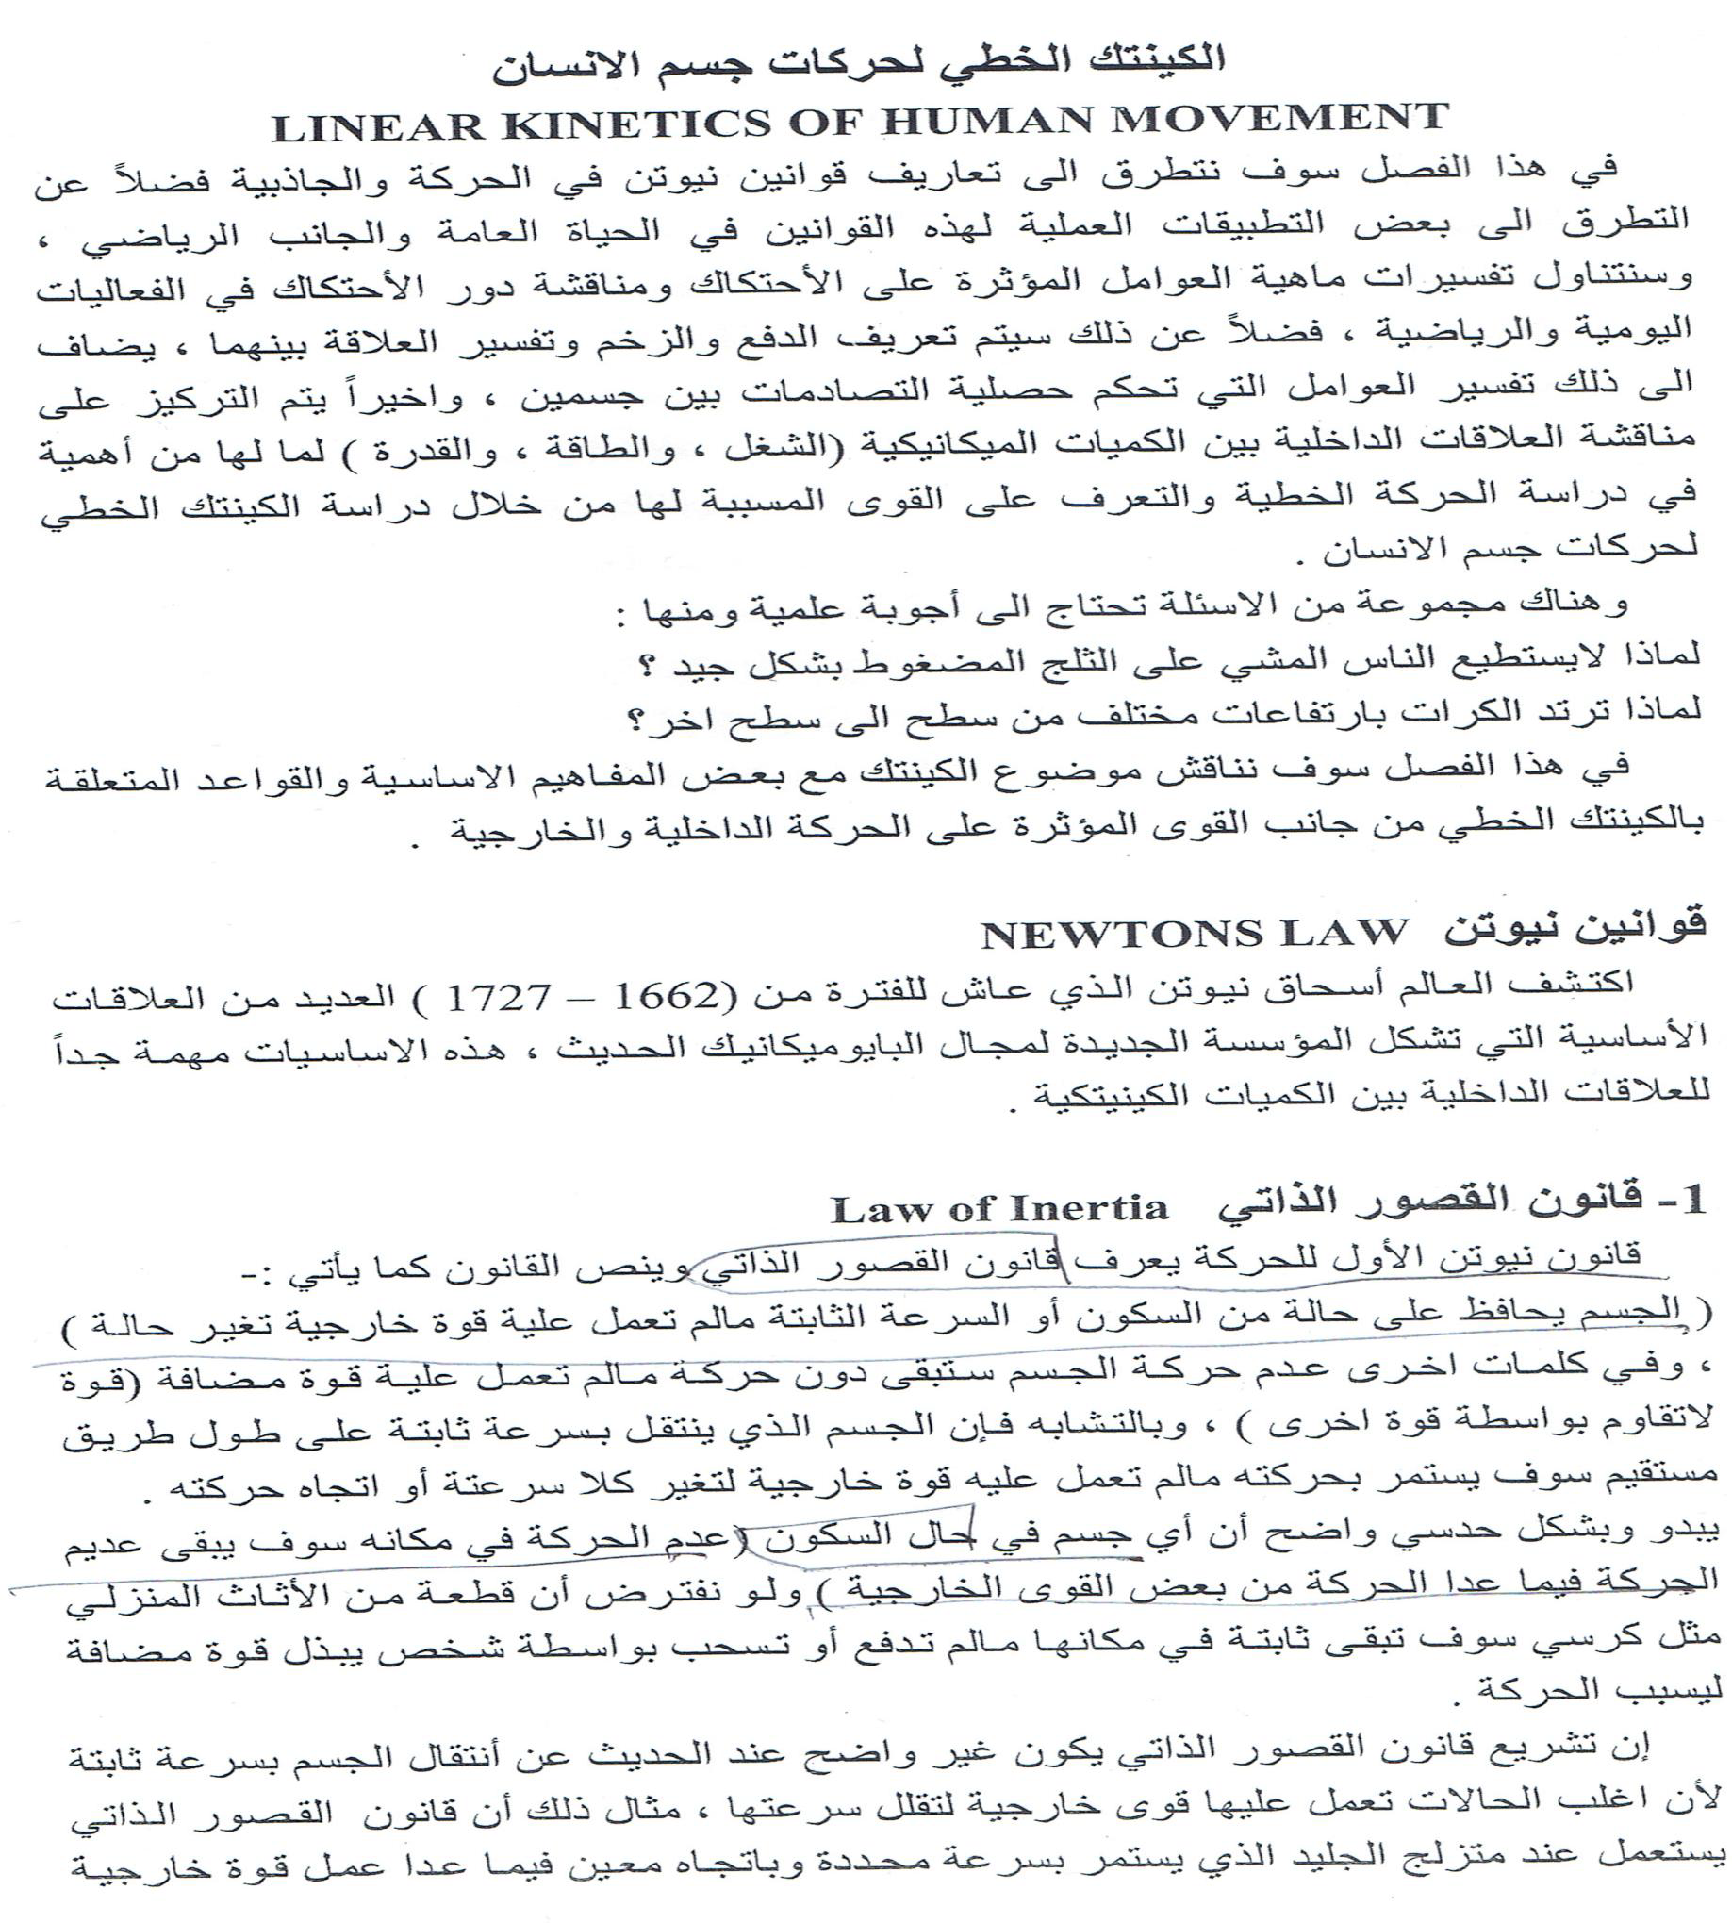
محاضرة (11)

Slide 2
محاضرة (11)

Slide 3
محاضرة (11)

Slide 4
محاضرة (11)

Slide 5
محاضرة (11)

Slide 6
محاضرة (11)

Slide 7
محاضرة (11)

